Slide 1


Multi-UAV Reinforcement Learning for Data
Collection in Cellular MIMO Networks
——2024，TWC
Carles Diaz-Vilor , Member, IEEE, Amr M. Abdelhady , Senior Member, IEEE,
Ahmed M. Eltawil, Senior Member, IEEE, and Hamid Jafarkhani , Fellow, IEEE
汇报人：贺俊宇
日期：2025.1.8

Slide 2

背景与挑战
01
近年来，UAV通过其移动性和适应性来辅助通信增强了无线网络性能，成为理想的数据收集解决方案，尤其在复杂地形中优化部署和轨迹，能够显著提升无线网络的覆盖和效率。
主要挑战：
非凸优化问题：UAV轨迹优化涉及复杂的非凸函数，难以用传统方法解决。
干扰控制：在UAV收集数据后，需要确保其传输不会干扰地面用户（GU）的通信。
信息延迟：某些应用对延迟非常敏感，需要最小化从收集到传输的延迟，即降低信息年龄（AoI）
TD3算法
MMSE接收和功率控制
优化任务完成时间和飞行时间
知行合一、经世致用
自强不息 厚德载物
Central South University
Notes:
MMSE是一种优化接收信号质量的技术，它通过最小化接收信号的误差来优化信号与干扰噪声比（SINR）。

Slide 3
贡献
02
提出了一个新的多UAV数据收集问题的分析框架，考虑了多个关键因素（MIMO网络、不完美CSI、MMSE接收）。
提出了一个综合的多目标优化问题，既优化UAV轨迹，又优化其传输功率，解决飞行时间最小化与干扰控制之间的平衡。
采用强化学习（TD3算法）解决了非凸优化问题，使UAV能够高效地学习优化策略。
引入资源共享和干扰控制机制，通过MIMO和功率控制技术减少干扰。
通过优化飞行时间和任务完成时间，减少信息延迟，提高数据新鲜度。
提供了多维度的权衡分析，帮助理解不同设计选择的影响。
提出了多UAV数据收集问题的分析框架
考虑了MIMO蜂窝网络、空地链路、不完美的信道状态信息（CSI）和MMSE接收技术，提出了一个多目标优化问题，旨在最小化UAV飞行时间并减少对地面用户的干扰。
提出了一个综合的多UAV优化问题
通过优化轨迹和功率，尽量缩短每个UAV执行任务所需的时间，减少飞行时间。
在收集数据的过程中，确保UAV的传输不会对地面用户（GU）通信产生干扰，从而提高系统的频谱效率。
采用强化学习（TD3算法）解决了非凸优化问题
知行合一、经世致用
自强不息 厚德载物
Central South University
Notes:
在多天线基站（MIMO）下，MMSE（最小均方误差）接收技术帮助优化信号接收质量，从而提高信号与干扰噪声比（SINR）。MMSE接收是从信号与干扰噪声比角度最优的选择，有助于减小由于UAV信号传输对地面用户的干扰。

Slide 4
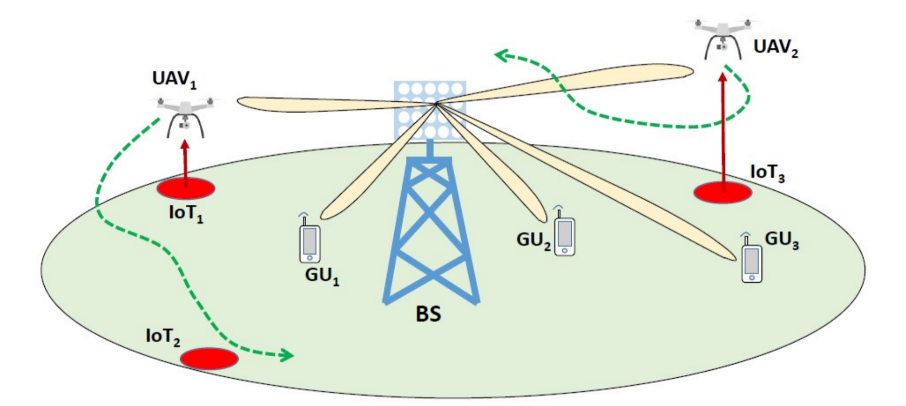
系统模型
03
本工作采用空分多址（SDMA），其中GU和UAV共享相同的时间和频率。 因此，BS配备N个天线，其中N≥K+M以减轻干扰。 此外，L 个物联网设备被调度在不同的频段上，使得 N 独立于 L。
知行合一、经世致用
自强不息 厚德载物
Central South University

Slide 5
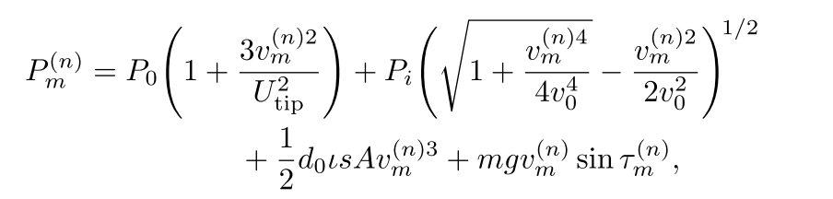
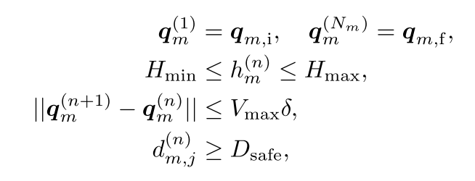
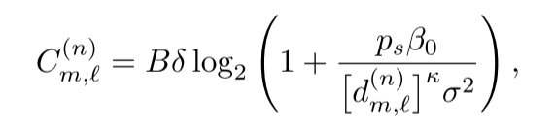
系统模型
03
1：UAV’s Energy Consumption
能耗模型：
其他约束：
2：Data Collection
每个UAV与IoT设备之间的信道容量：
知行合一、经世致用
自强不息 厚德载物
Central South University
Notes:
其中 P0 和 Pi 分别表示叶片轮廓和感应功率。 另外，Utip为旋翼桨叶叶尖速度，v0为平均旋翼诱导速度，d0和s分别为机身阻力比和旋翼密实度，ι表示空气密度，A表示旋翼盘面积。
B 是传输带宽，δ 是时间步长，β0和κ 分别是路径损耗的参考距离（1米）和路径损耗指数，d是第 m 个UAV与第 ℓ 个IoT设备之间的距离，

Slide 6
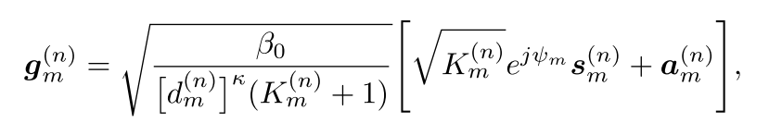
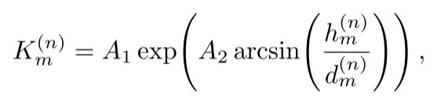



系统模型
03
3：Communications Process
1）Channel Models：
（UAV TO BS）
莱斯因子：
(GU TO BS )
2）Channel State Information：
引入信道估算的协方差矩阵和误差协方差矩阵，量化了这些误差对信道估计的影响。
信道估算的协方差矩阵：
信道估算误差协方差矩阵：
知行合一、经世致用
自强不息 厚德载物
Central South University
Notes:
从物联网设备收集数据后，无人机与基站进行通信。 同时，所有 K 个 GU 在任务期间主动向 BS 传输数据。因此，需要对空中和地面用户通过蜂窝网络的通信过程进行建模。
在实际的通信系统中，基站（BS）对UAV与基站之间的信道状态信息（CSI）通常是估算的，且这种估算存在误差。因此，文章讨论了信道估计的不完美性，这在UAV轨迹优化中引入了额外的复杂性。
K(n) m是Rician因子，表示LoS（视距）路径和多径信号的强度比。

Slide 7
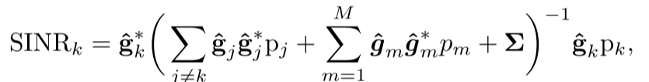
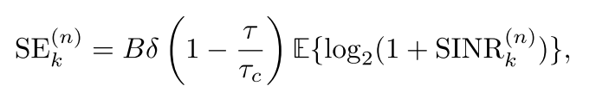
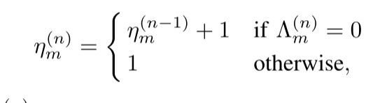

系统模型
03
3：Communications Process
3）Data Transmission:
SINR的计算：
频谱效率（SE）的计算：
4）AoI of the Sensory Data:
定义AoI的递推公式如下：
为了确保数据的及时性和新鲜度，系统引入了一个AoI约束：
知行合一、经世致用
自强不息 厚德载物
Central South University
Notes:
g是地面用户的信道估计;pj和 pm是各地面用户和UAV的传输功率。gm和gk分别是UAV与基站、地面用户与基站之间的信道响应
分数是导频开销，表示用于信道估算的时间占总时间的比例。

Slide 8
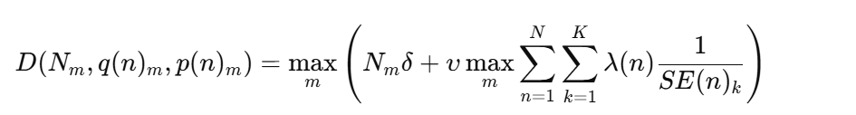

问题表述
04
多目标优化问题的制定，目标是优化多UAVS系统中的两个关键指标：
最小化UAV飞行时间：即减少所有UAV完成任务所需的总飞行时间。
最小化UAV与GU之间的干扰：减少UAV在数据传输时对地面用户的干扰。
成本函数：
最终的多目标优化问题可以写作：
这个优化问题属于非凸混合整数规划（MIP）问题
知行合一、经世致用
自强不息 厚德载物
Central South University

Slide 9
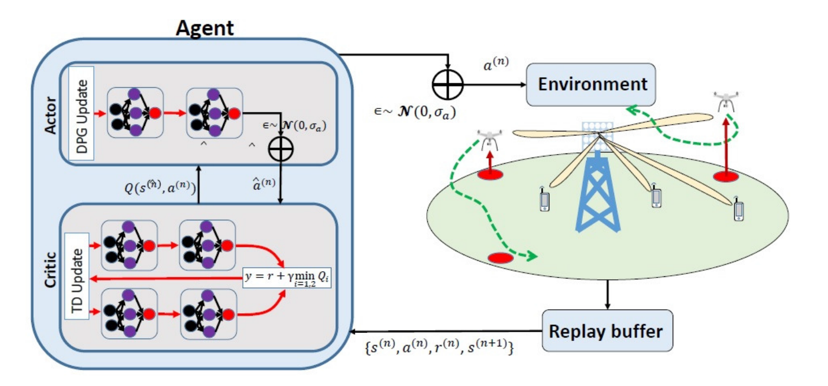
TD3算法
05
TD3和DDPG
双网络（Twin）
延迟策略更新（Delayed）
策略平滑（Policy Smoothing）
知行合一、经世致用
自强不息 厚德载物
Central South University
Notes:
在DDPG中，策略（actor）和价值函数（critic）会同时更新，这可能导致策略的更新与Q函数的更新不一致，从而导致不稳定的学习过程。

Slide 10
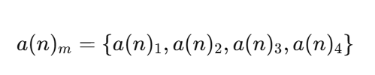
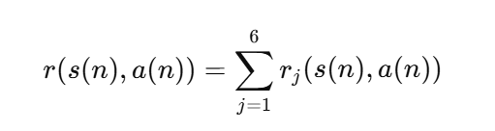
TD3算法
05
状态空间：无人机间的距离、IoT设备的位置、待传输的数据量、无人机目标点的位置信息、无人机到基站的距离、剩余能量
动作空间：
其中：a(n)₁,a(n)₂,a(n)₃ 分别对应无人机的三维位置变化；a(n)₄表示无人机的传输功率
奖励函数：
1：最小化成本函数
4：满足AoI约束
2：避免碰撞
5：保持能量
3：收集IOT设备数据
6：满足能量约束
知行合一、经世致用
自强不息 厚德载物
Central South University

Slide 11
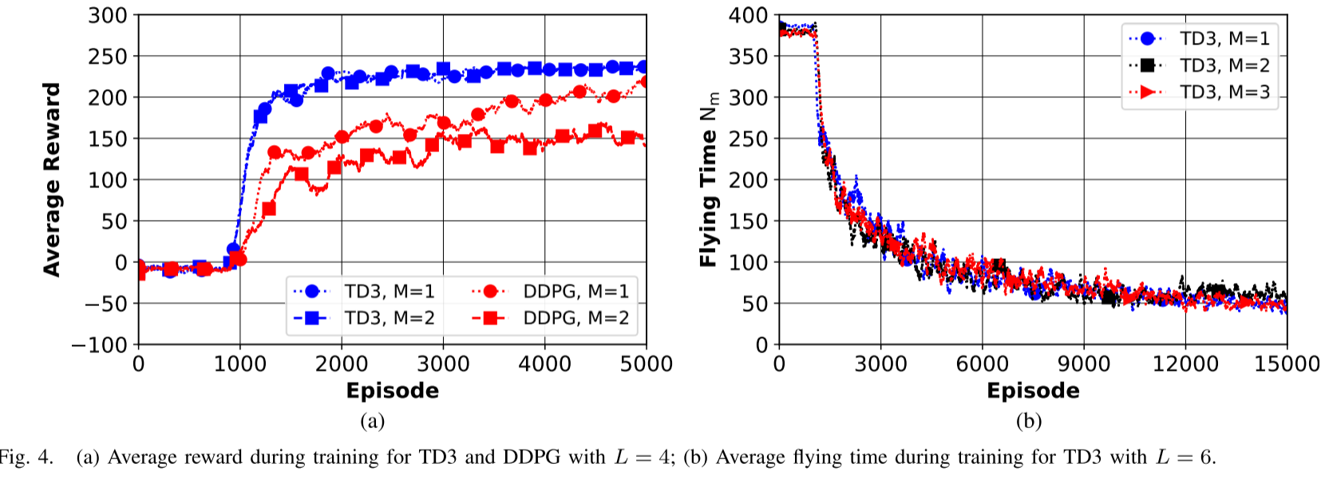
数值结果
06
知行合一、经世致用
自强不息 厚德载物
Central South University

Slide 12
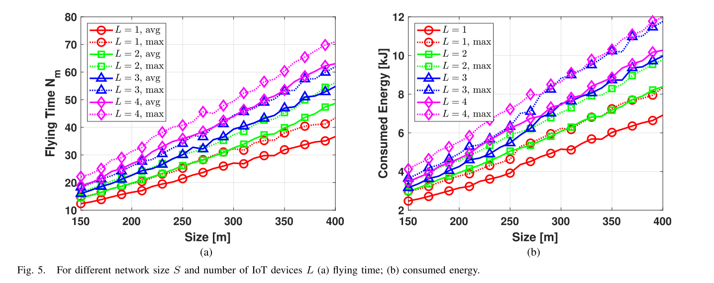
数值结果
06
知行合一、经世致用
自强不息 厚德载物
Central South University

Slide 13
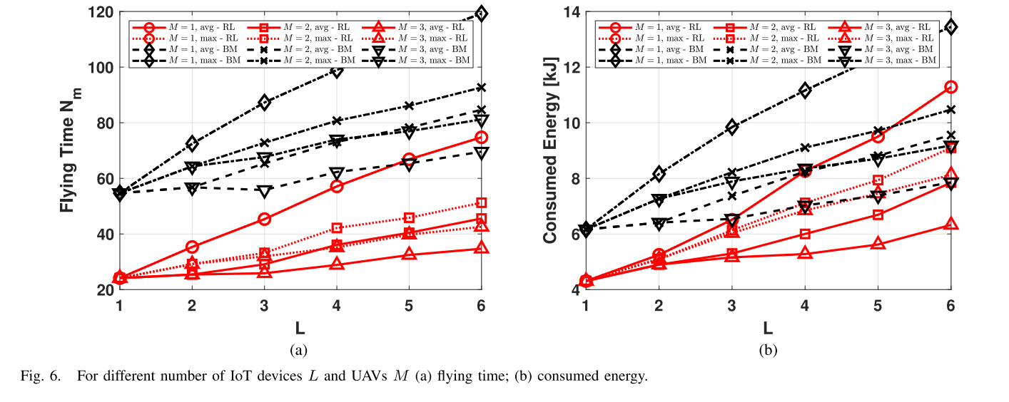
数值结果
06
[1]C. Diaz-Vilor, M. A. Almasi, A. M. Abdelhady, A. Celik, A. M. Eltawil,and H. Jafarkhani, “Sensing and communication in UAV cellular networks: Design and optimization,” IEEE Trans. Wireless Commun.,vol. 23, no. 6, pp. 5456–5472, Jun. 2024.
知行合一、经世致用
自强不息 厚德载物
Central South University

Slide 14


谢 谢 大 家
THANKS FOR ALL

